Slide 1
Sistemas de Inteligencia Artificial
Integrantes:
Joaquin Garcia del Rio
German Ariel Martinez
Franco Navarro
Santiago Preusche

Slide 2
Lado A
Métodos de Búsqueda

Slide 3
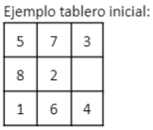
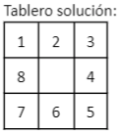
Ejercicio 1
Se cuenta con el ejercicio “8-puzzle” donde se parte de un tablero inicial al azar y, moviendo los números adyacentes al espacio vacío, se busca llegar al tablero solución.

Slide 4
Estructura de estados a utilizar
La estructura que utilizaremos para representar el estado del tablero será una matriz 3x3 que tomará valores entre 0 y 8. Al mismo tiempo el 0 representará el espacio vacío.
Por ejemplo, el estado solución podría ser representado por la matriz:
1 | 2 | 3
8 | 0 | 4
7 | 6 | 5

Slide 5
Heurísticas
Heurística 1: cantidad de números de la matriz cuya posición no coincide con la del estado del tablero solución.
La cantidad de números mal ubicados siempre será menor o igual a la cantidad de movimientos totales para llegar al estado objetivo, ya que los números que no están en la posición del tablero solución deberán ser movidos al menos una vez ⇒ no sobreestima el costo real ⇒ la heurística es admisible.
Heurística 2: suma de las Distancias Manhattan desde la posición actual de cada número hasta su posición en el tablero solución, el valor calculado será menor o igual a la cantidad de movimientos que deban realizarse para llegar a la solución ⇒ es admisible.

Slide 6
Método de Búsqueda
La heurística que elegimos es la Heurística 2 ya que consideramos que es una mejor aproximación al costo real.
El método que utilizamos sería A* ya que para nuestro caso, es:
Completa:
Existe una solución al problema, entonces existe una ramificación finita que además su costo es mayor que 0, porque tiene que haber por lo menos 1 movimiento para poder llegar a la solución, es decir el costo acumulado es como mínimo 1 (mayor a 0).
Optima:
El costo de cada arista es 1.
Para cada estado, hay un número finito de movimientos posibles, entonces cada nodo tendría un número finito de sucesores.
La heurística es admisible.

Slide 7
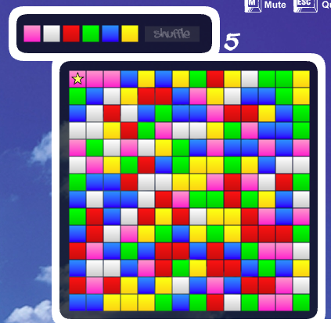
Ejercicio 2
Para este segundo apartado de los 3 juegos propuestos por la cátedra optamos por seleccionar el juego Fill Zone. La cantidad de movimientos máximos no la contemplamos, dado que es lo que queremos optimizar.

Slide 8

Implementación

Slide 9
Heurísticas
Heurística 1: Cantidad de cuadrados que faltan pintar.
No es admisible. Ejemplo: hay N cuadrados por pintar pero son todos del mismo color.
Heurística 2: Cantidad de colores distintos que hay en el área no pintada del tablero.
Heurística 3: Cantidad de colores distintos que son vecinos al área pintada del tablero.
Ambas son admisibles pues como mínimo se deberá realizar esa cantidad de pasos para llegar a la solución.

Slide 10
Métricas
A continuación se mostrarán las métricas de la implementación de este segundo ejercicio. Se generaron 3 corridas distintas, se generaron 3 tableros con las siguientes propiedades:
Tablero 1: 5x5 con 4 colores.
Tablero 2: 5x5 con 5 colores.
Tablero 3: 7x7 con 4 colores.
El análisis se realizó tomando en cuenta ambas heurísticas admisibles mencionadas anteriormente.

Slide 11
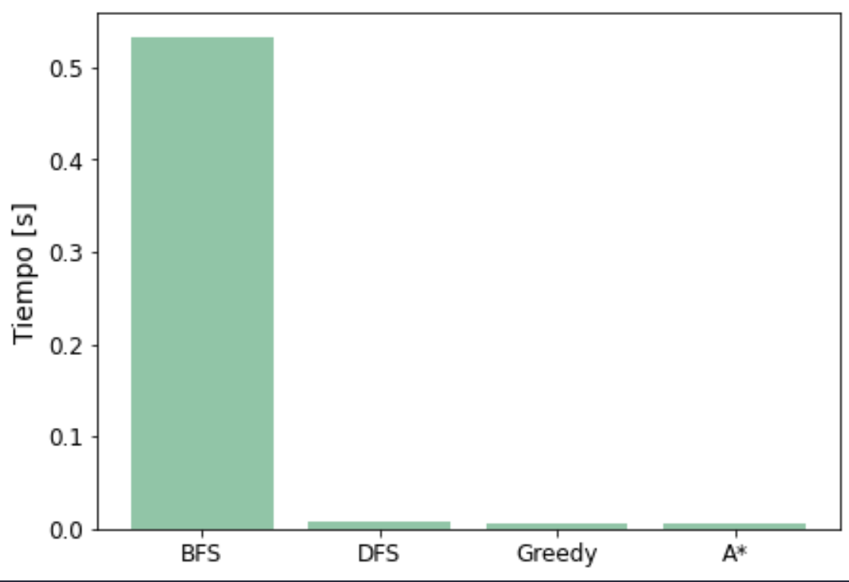
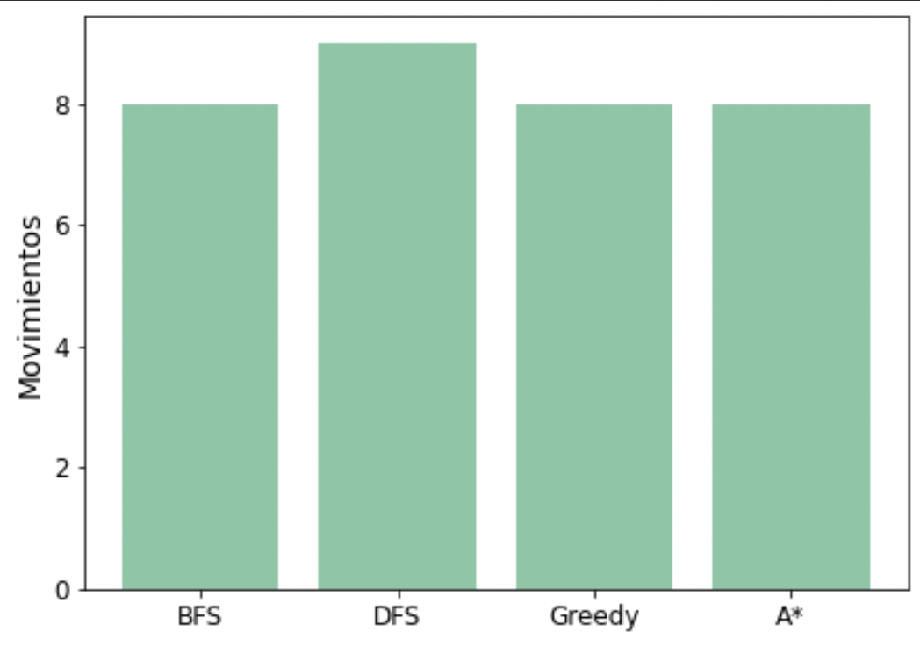
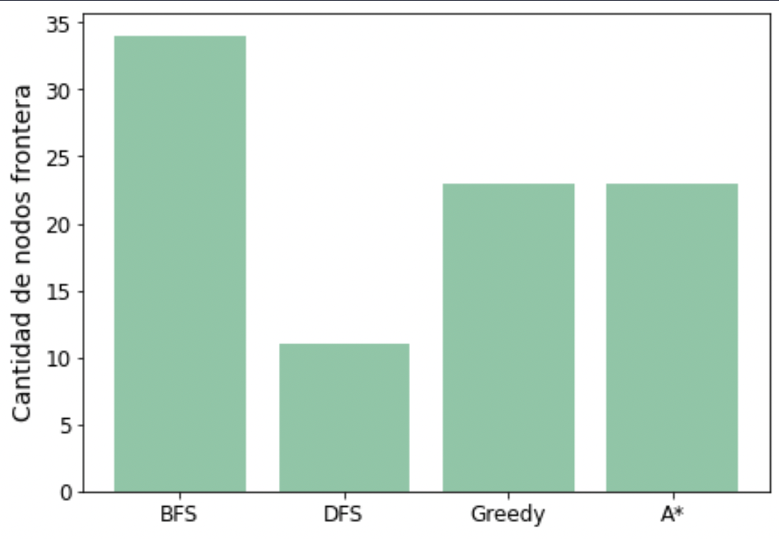
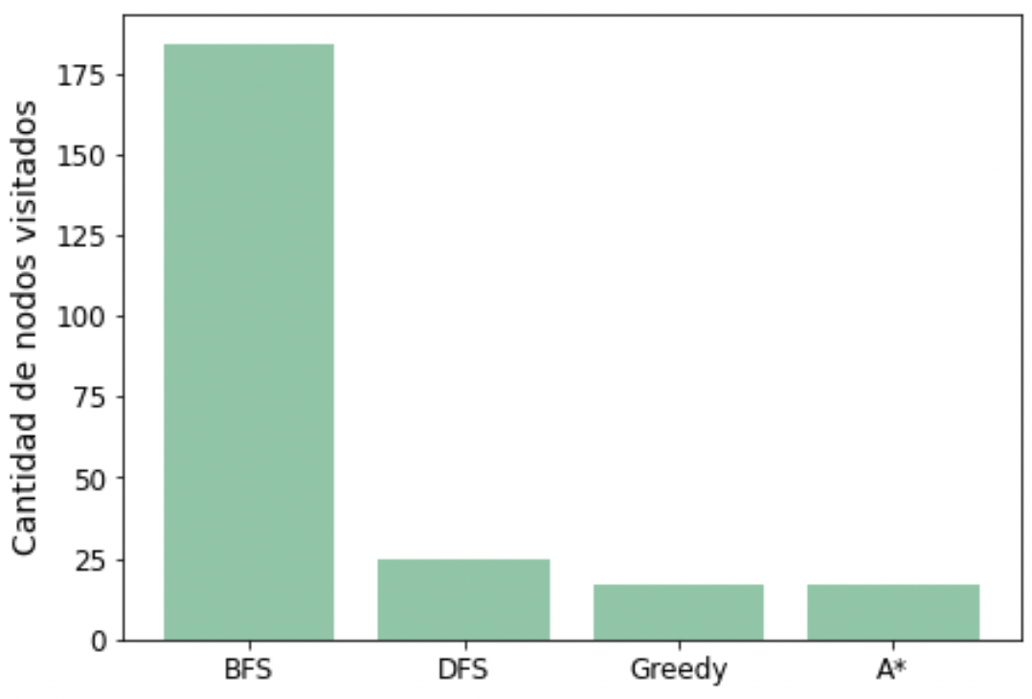
Tablero 1A - Heurística 2

Slide 12
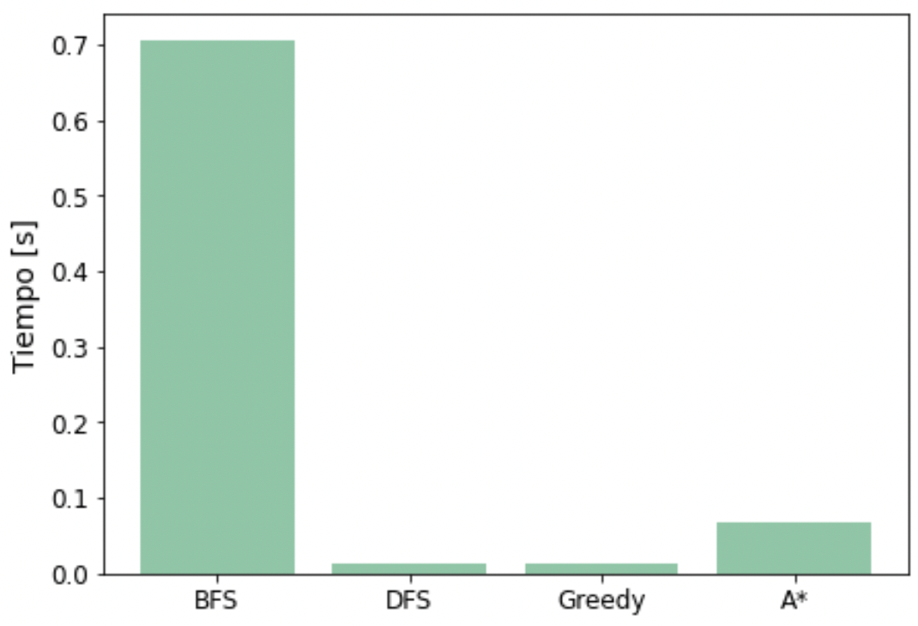
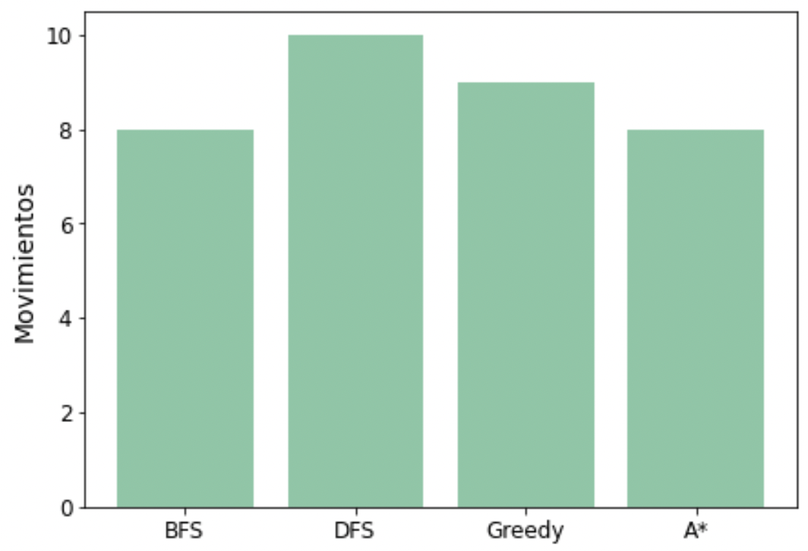
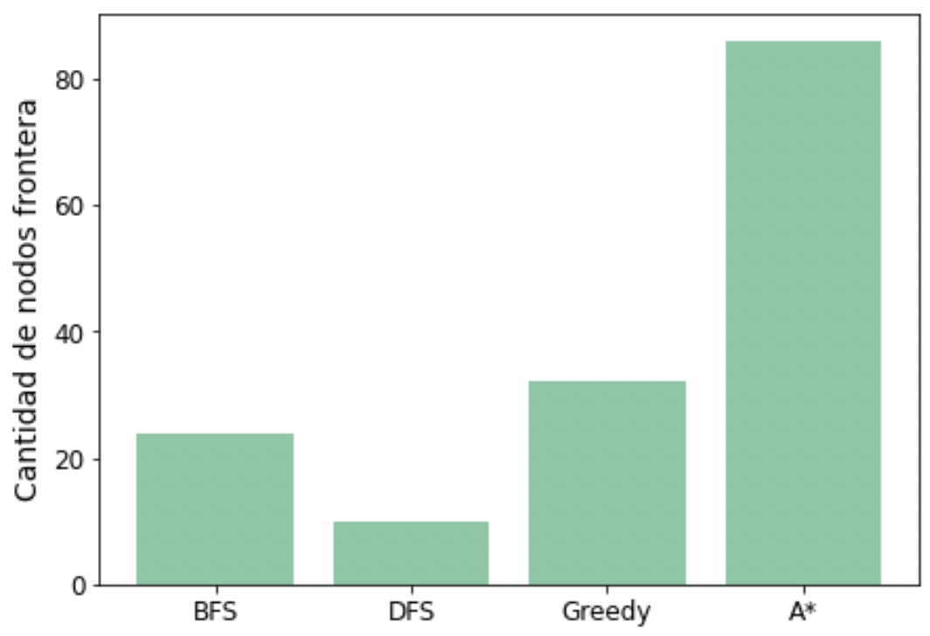
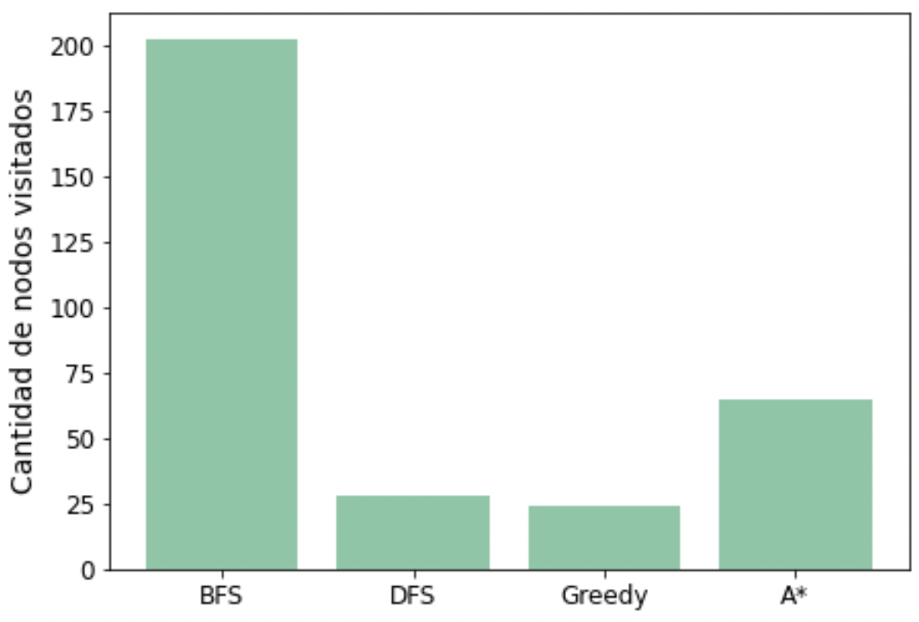
Tablero 1B - Heurística 3

Slide 13
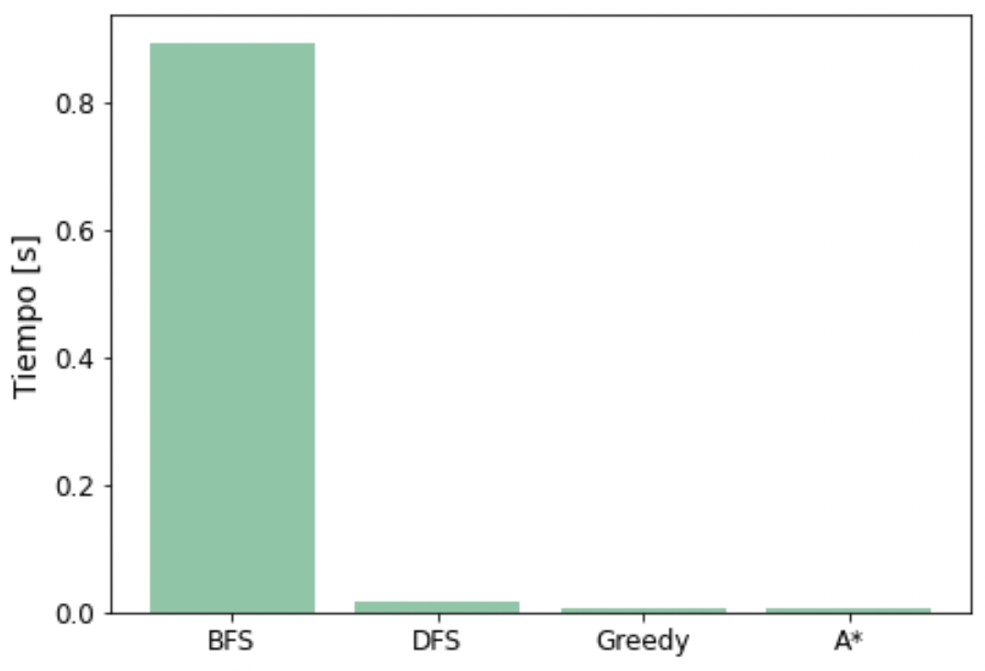
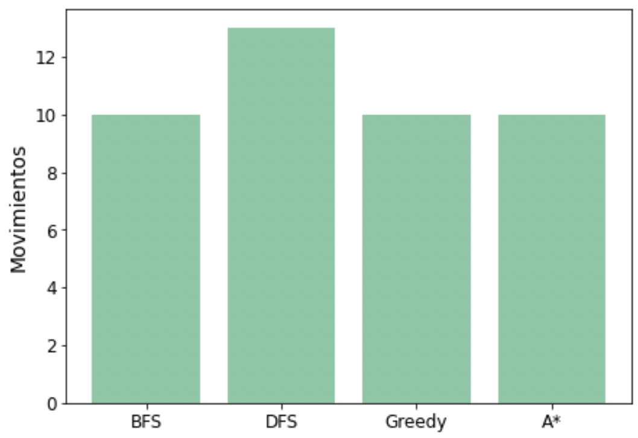
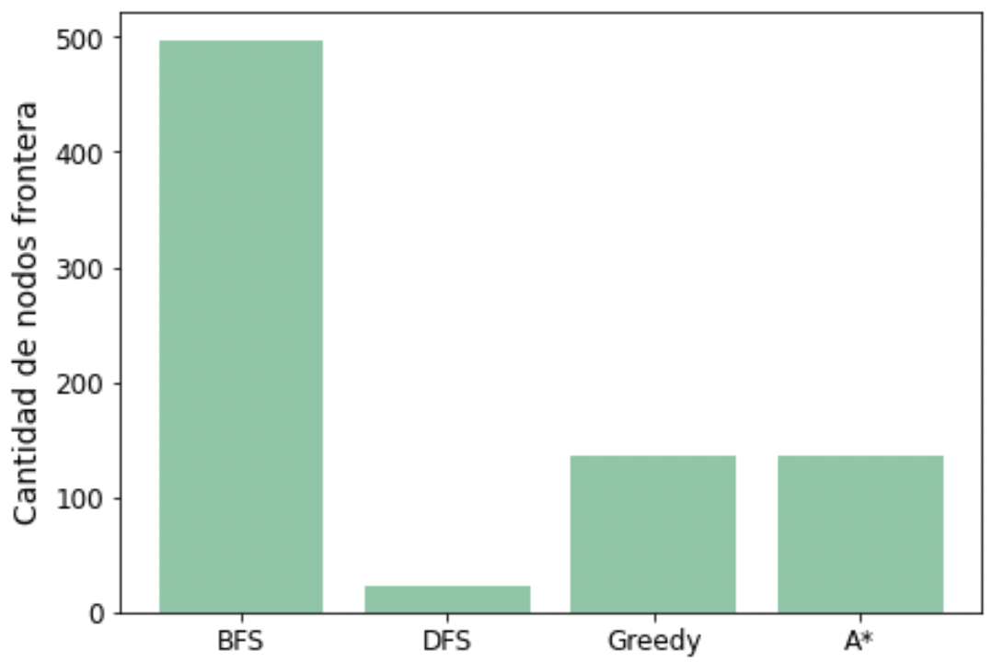
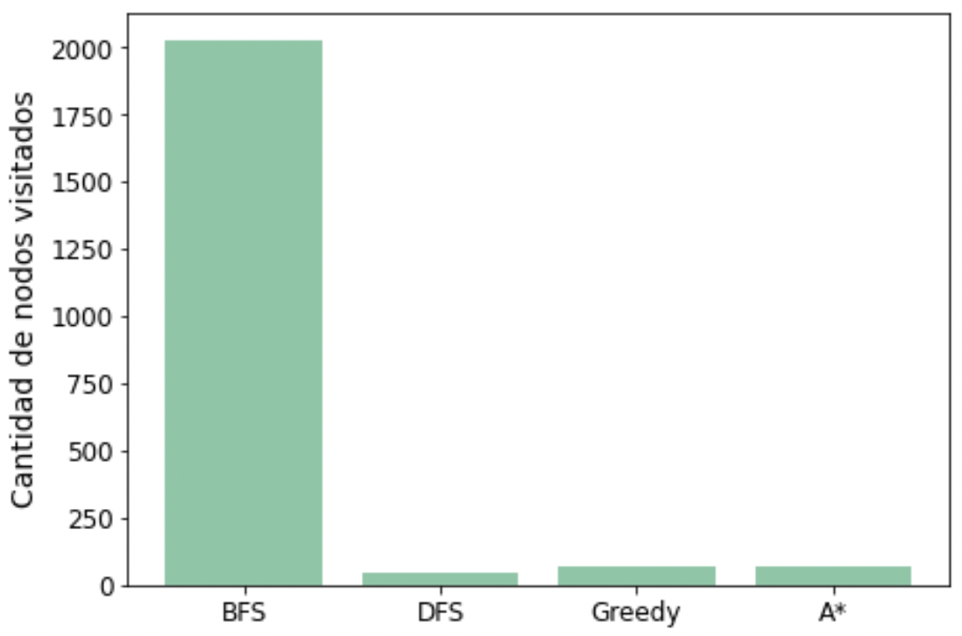
Tablero 2A - Heurística 2

Slide 14
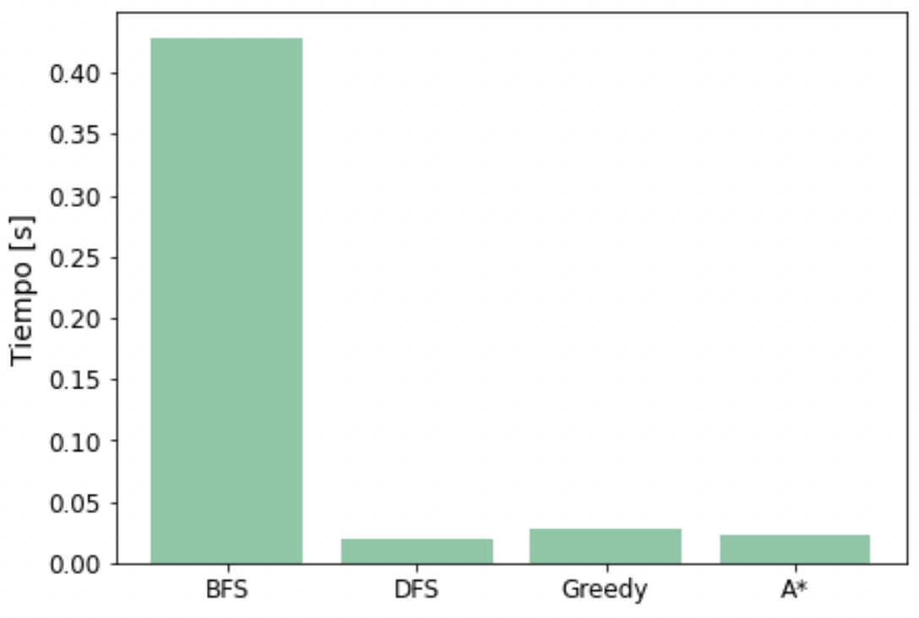
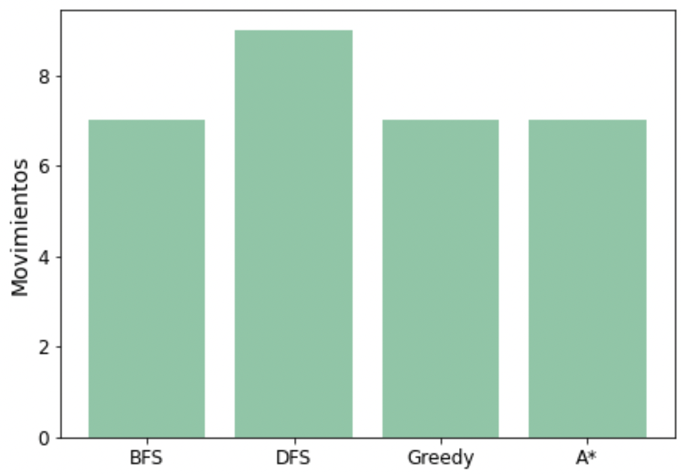
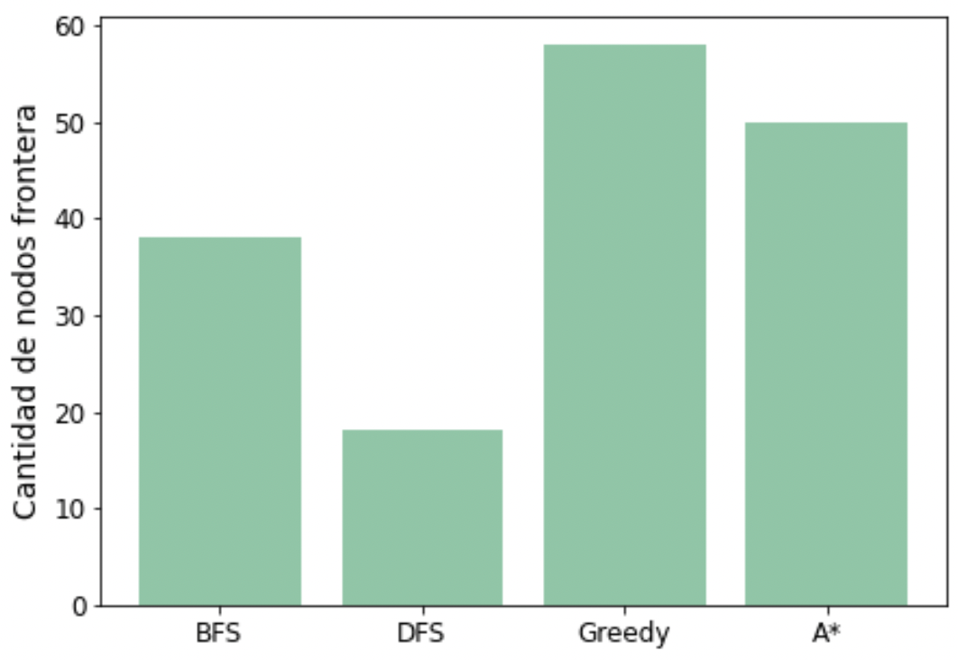
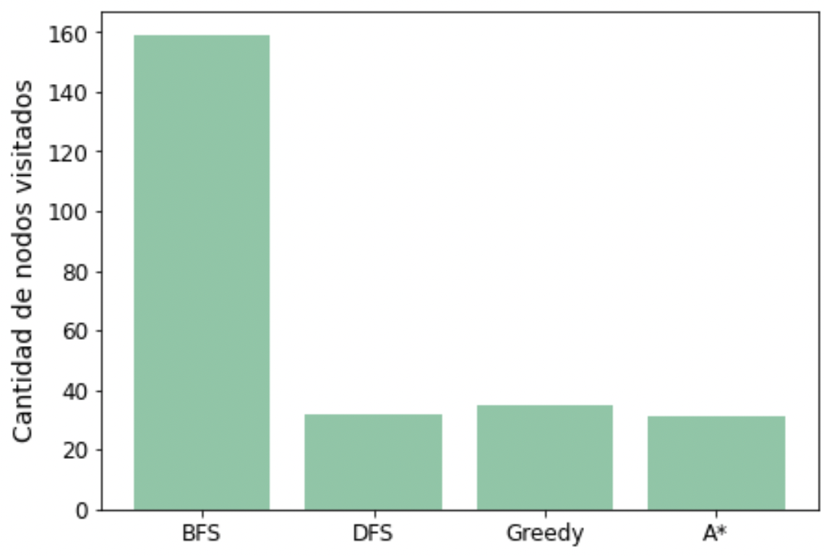
Tablero 2B - Heurística 3

Slide 15
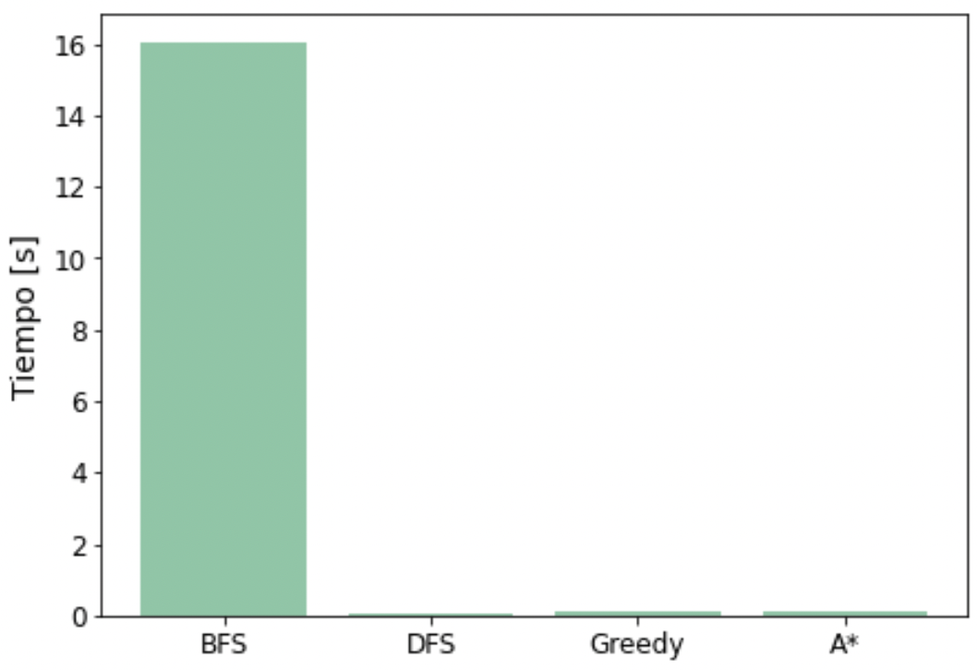
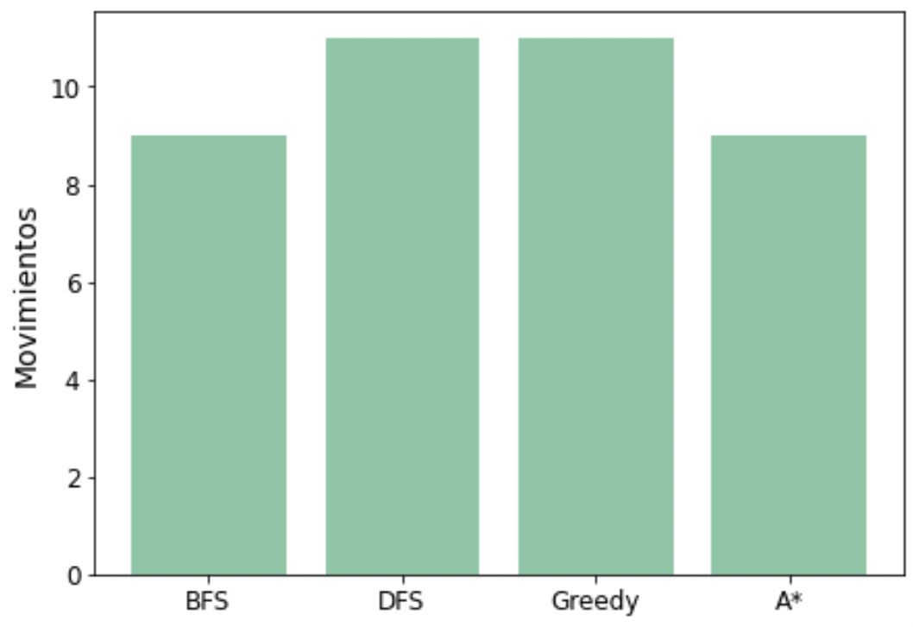
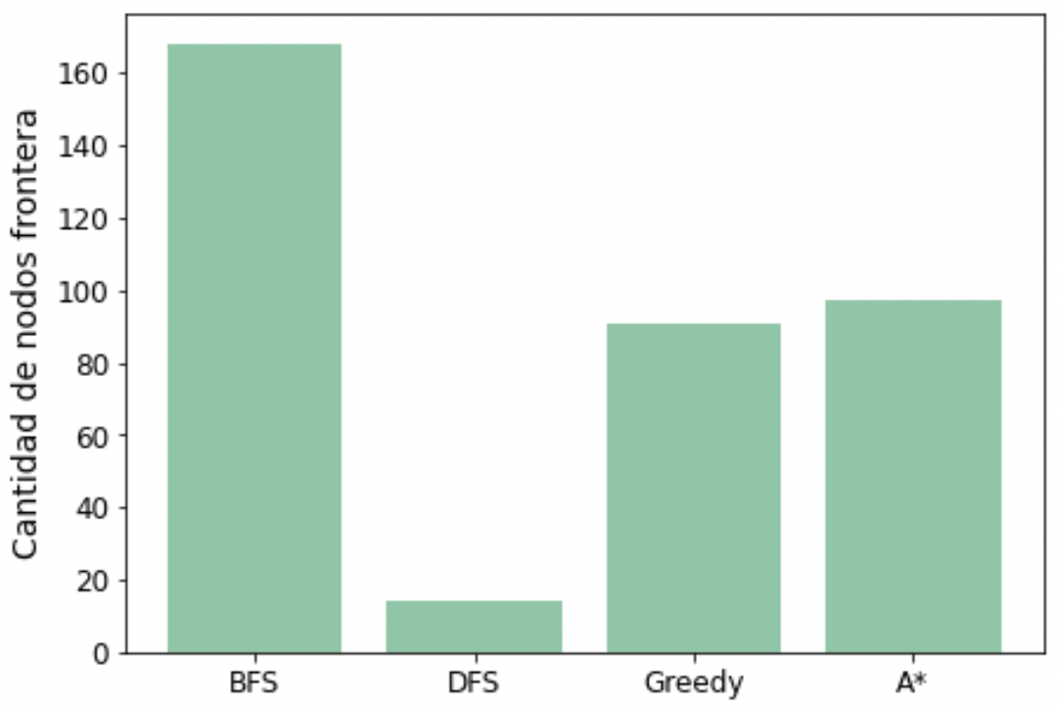
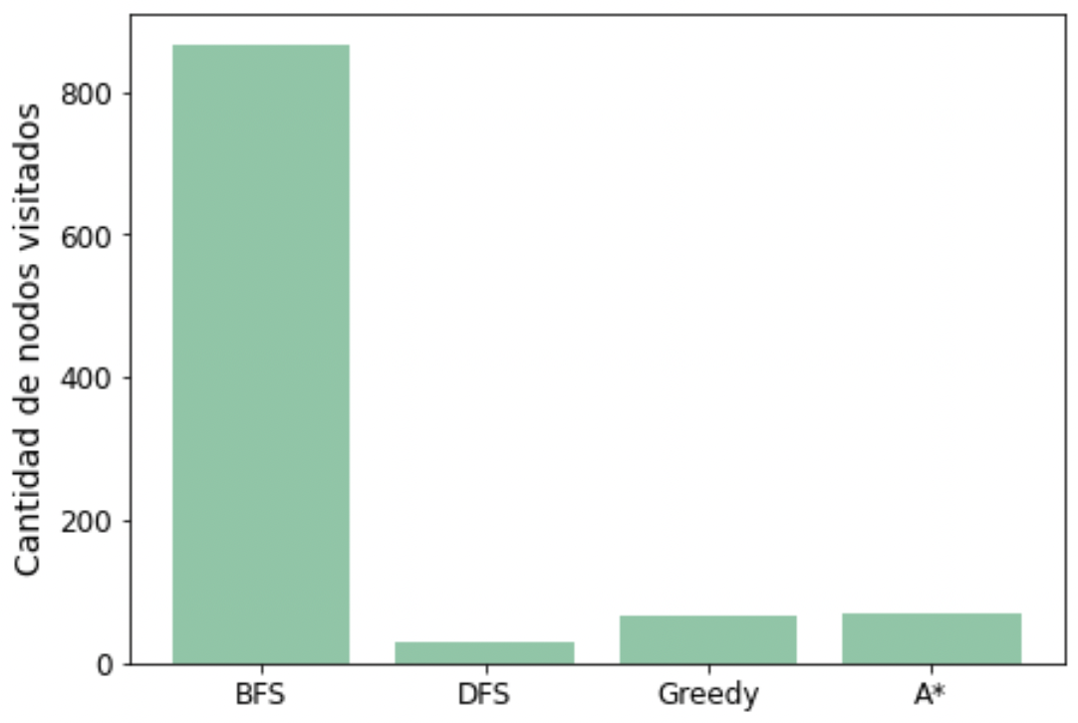
Tablero 3A - Heurística 2

Slide 16
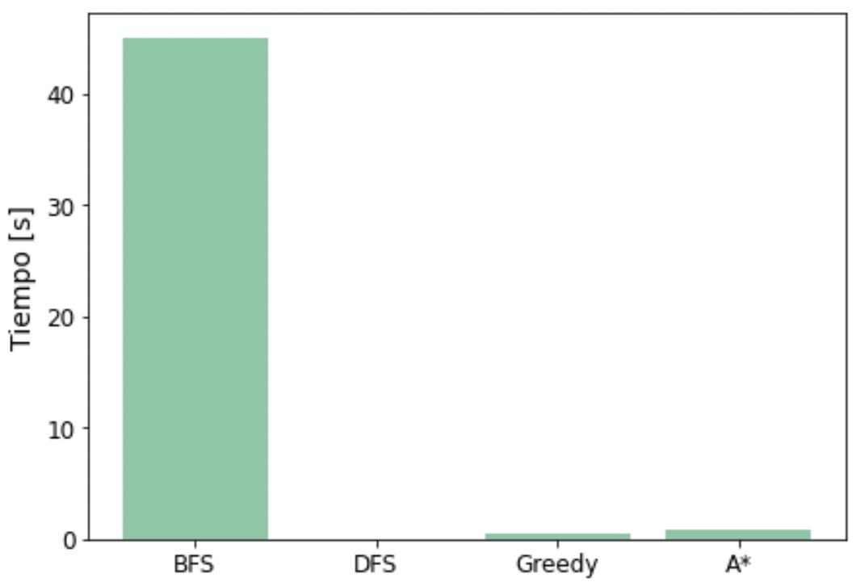
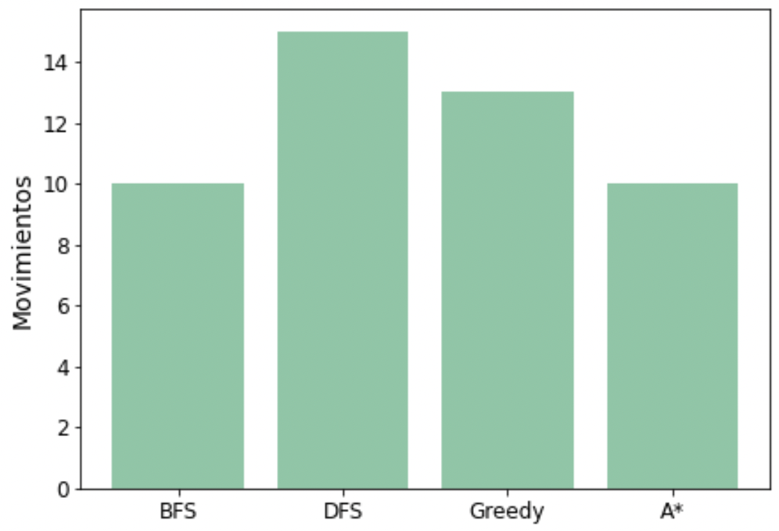
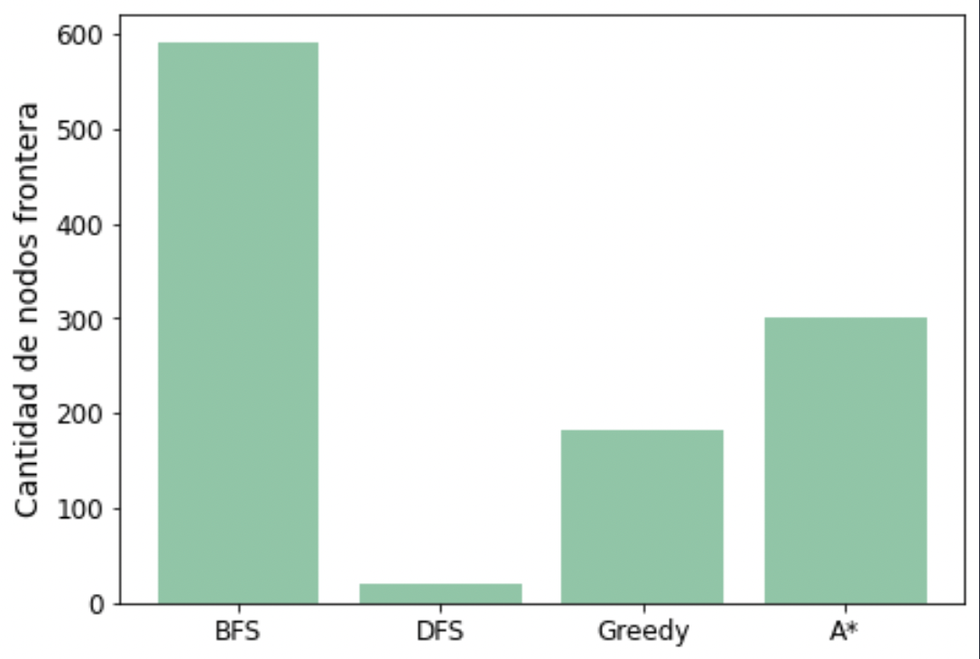
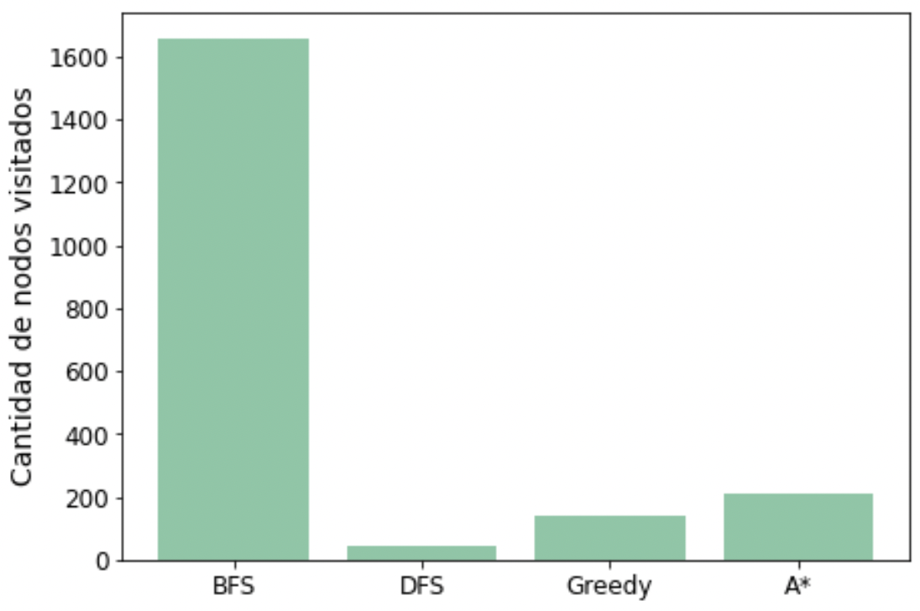
Tablero 3B - Heurística 3

Slide 17
Lado B
Algoritmos Genéticos

Slide 18
Ejercicio 1
Pensar (no implementar) cómo implementarían, mediante Algoritmos Genéticos, un programa que tome una imágen cuadrada y trate de representar de la mejor manera posible dicha imágen en un mapa de NxN caracteres ASCII, por ejemplo como se demuestra en la siguiente página http://www.nicassio.it/daniele/AsciiArtGenetic/
Introducción: si un caracter ASCII es de n x n píxeles, ajustamos la imagen original a una resolución de n*N x n*N y además se pasa a blanco y negro, de esa forma tenemos dos mapas de igual tamaño y resolución. Con esto en mente, definimos:
p: Cantidad de píxeles que coinciden en color (si es blanco o no) con la imagen original.
P: Cantidad de píxeles que tiene la imagen original.
Función de Adaptabilidad ⇒ f(p) = p/P

Slide 19
Algoritmo de Selección
Sería conveniente que el algoritmo tenga en cuenta la aptitud pero también deje lugar a lo azaroso. Porque en caso de que solo sea al azar, no habría una mejora significativa en la performance. En el caso de que solamente tengamos en cuenta la aptitud, podría resultar en una convergencia prematura.
Para este problema elegiremos el método de Selección por Torneos Probabilísticos con un Threshold de 0.7, de modo que sea más probable quedarse con individuos más aptos que no.
Antes de definir nuestra estrategia de Crossover y de Mutación, es importante definir que un gen, en nuestro caso, será un casillero de esta matriz de NxN.

Slide 20
Algoritmo de Crossover y de Mutación
Crossover: como estrategia de recombinación podríamos elegir Cruce Uniforme, donde se produciría un cambio de ASCII en cada casillero con una probabilidad de P = 0.5. Es decir, cada gen tiene la misma probabilidad de ser heredado de cualquiera de los dos padres.
Mutación: la mutación que más encontramos acorde para este problema es la Mutación Multigen Uniforme, definiendo una probabilidad Pm = 10%
Condición de corte:
Nuestra condición de corte sería llegar a una solución aceptable. La misma puede ser un threshold de similitud de imagen, por ejemplo del 50% (se ajustaría acorde luego de testear como se ve a ese threshold). Además se podría poner un límite en el tiempo de ejecución.

Slide 21
Ejercicio 2
Queremos ayudar a los artistas a lograr ése color que tienen en mente con una paleta limitada. Para ello, contaremos como input del usuario (el artista!) su paleta de colores y el color deseado; y buscamos implementar un sistema que, mediante una implementación de Algoritmos Genéticos, logre encontrar la forma de mezclar proporciones de los diferentes colores de su paleta para lograr el color que más se le acerque al color deseado.

Slide 22
Implementación

Slide 23
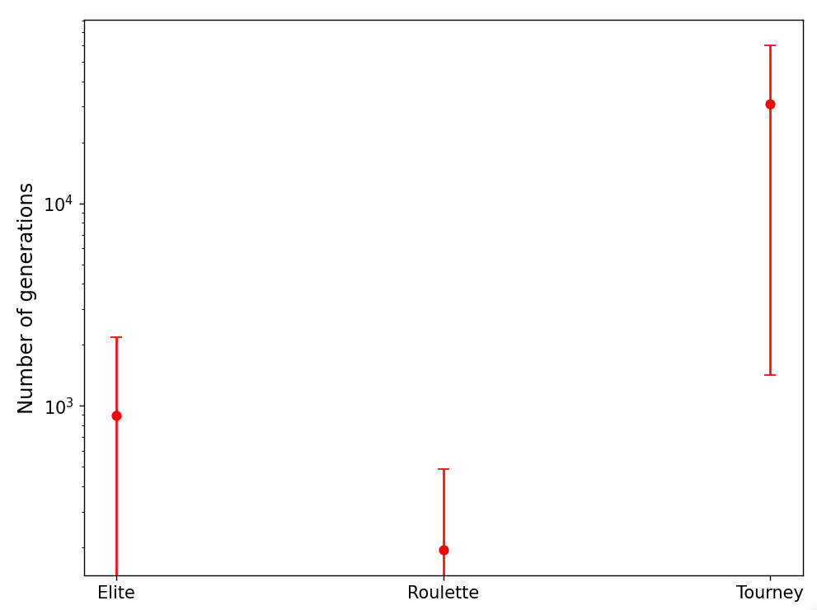
Algoritmos de selección

Slide 24
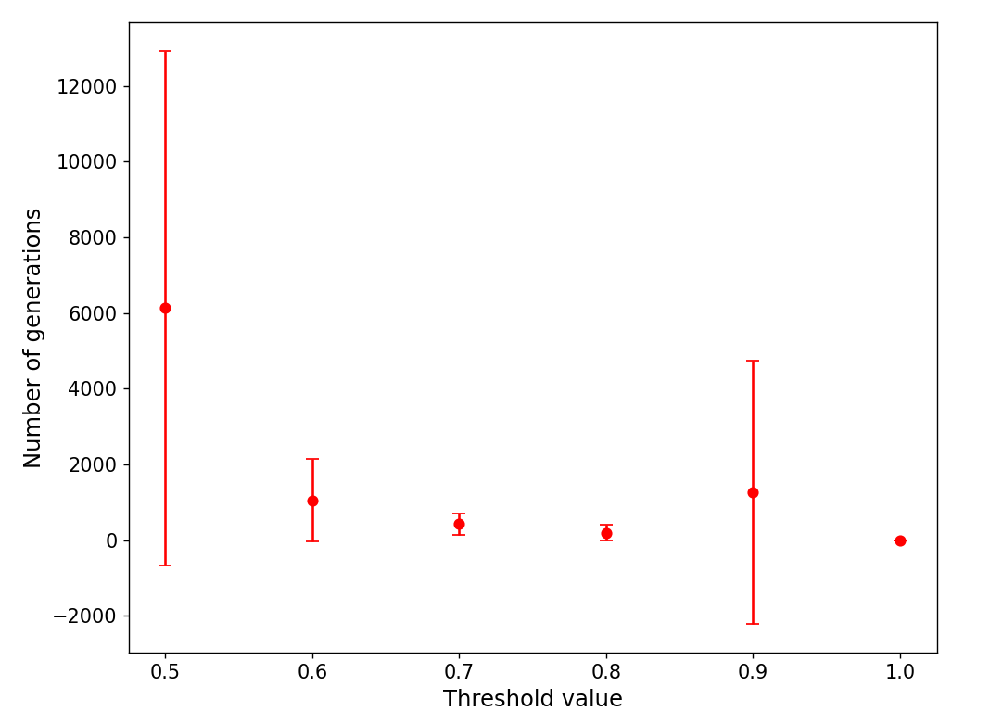
Algoritmos de selección - Probabilistic Tourney

Slide 25
Gracias!

